Slide 1
Разработка системы для сопоставления резюме и текстовых описаний вакансий для специалистов в области анализа данных
Факультет компьютерных наук
Выпускная
Квалификационная работа
Москва
2026 г.
Выполнил студент МАБД2024
Третьяков Кирилл Андреевич
Руководитель ВКР
Старший преподаватель ДБДИП ФКН
Паточенко Евгений Анатольевич
Соруководитель
Специалист по интеллектуальному анализу данных и машинному обучению категории 2
Неволина Арина Станиславовна

Slide 2
Факультет компьютерных наук
Разработка системы для сопоставления резюме и текстовых описаний вакансий для специалистов в области анализа данных
Введение
Целью ВКР является построение модели, которая способна находить для резюме наиболее подходящие вакансии, учитывая текстовое содержание.
Предметом исследования данной работы является процесс автоматического сопоставления текстовых описаний резюме и вакансий
Объектом исследования являются карточки вакансий и резюме, полученные парсингом с онлайн-платформы по поиску работы
Задачи
Изучить предметную область и существующие подходы к сопоставлению резюме и вакансий
Собрать и подготовить данные о резюме и вакансиях
Выделить ключевые признаки для сопоставления
Разработать алгоритм ранжирования вакансий для выбранного резюме
Разработать демонстрационный интерфейс системы
Провести экспериментальную оценку качества результатов

Slide 3
Факультет компьютерных наук
Разработка системы для сопоставления резюме и текстовых описаний вакансий для специалистов в области анализа данных
Введение
Pipeline работы системы сопоставления резюме и вакансий
От сбора данных до выдачи top-5 подходящих вакансий пользователю
01
02
03
04
05
06
Сбор данных
Очистка текста
Признаки
Формирование псевдотаргета
Ранжирование и оценка
UI
Парсинг резюме и вакансий
с HH.ru, сохранение в БД
Удаление служебных блоков,
нормализация описаний
Выделение и нормализация навыков и опыта работы
semantic_score + skill_score
+ exp_score
Ранжирование по score (результат работы модели), оценка качества
Вывод
top-5 рекомендаций
Итоговый результат
На выходе система принимает резюме кандидата и формирует подборку из 5 наиболее релевантных вакансий, ранжированных по итоговому показателю соответствия.
Ссылка нa GitHub https://github.com/KirillTretyakov/thesis

Slide 4
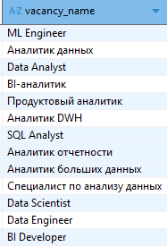
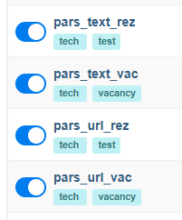
Факультет компьютерных наук
Разработка системы для сопоставления резюме и текстовых описаний вакансий для специалистов в области анализа данных
Сбор данных
Парсинг
ссылок
Производится парсинг ссылок вакансий и резюме с HeadHunter (https://hh.ru/), парсинг производится по таблице-справочнику специальностей
Сохранение полученных ссылок в БД PostgreSQL
Парсинг
текстов
Производится автоматизированное открытие сохраненных ссылок, забирается текст
Сохранение текстов в БД PostgreSQL
Автоматизация
парсинга
С помощью Apache Airflow производится автоматический запуск парсинга ссылок и текстов для вакансий и резюме
DAG’и поставлены на расписание, продолжительность цикла – 2 часа
Специальности из таблицы-справочника
Интерфейс дагов в Apache Airflow

Slide 5
Факультет компьютерных наук
Разработка системы для сопоставления резюме и текстовых описаний вакансий для специалистов в области анализа данных
Очистка текста и выделение признаков (EDA)
1. Получение сырых данных из БД
Тексты резюме и вакансий из HH.ru: шапки и тела резюме и вакансии
2. Извлечение атрибутов
Название позиции, опыт, зарплата, формат работы, специализация
3. Очистка и нормализация текста
Удаление шума и мусора (служебных блоков HH), нормализация текста
4. Заполнение признака «Навыки»
Regex (при наличии блока в карточке) + LLM Qwen2.5 (при отсутствии)
5. Фильтрация релевантных резюме и вакансий
Фильтрация производится также с помощью Regex по справочнику профессий
Процесс обработки и очистки данных
Процесс представлен в файле eda.ipynb
Результат
Атрибут с очищенным текстом, а также структурированные признаки для сопоставления резюме и вакансий

Slide 6



Факультет компьютерных наук
Разработка системы для сопоставления резюме и текстовых описаний вакансий для специалистов в области анализа данных
Скоринг (формирование псевдотаргета, baseline)
Формирование псевдооценки
Процесс представлен в файле baseline_new.ipynb
Совпадение по навыкам skill_score
Соответствие по опыту exp_score
Расчет final_score
Формирование бинарного псевдотаргета
top 5% пар → target = 1
bottom 20% пар → target = 0
середина исключается

Slide 7
Факультет компьютерных наук
Разработка системы для сопоставления резюме и текстовых описаний вакансий для специалистов в области анализа данных
Ранжирование и оценка (baseline)
Обученные модели
Ранжирование
TF‑IDF + LogisticRegression
• объединенный текст пары «резюме + вакансия»
• TF‑IDF: 20 000 признаков, min_df=5
• LogisticRegression с class_weight="balanced"
• Ранжирование выполняется по model_score:
• Для каждой пары «резюме-вакансия» модель оценивает вероятность релевантности,
• После чего для каждого резюме выбираются top-5 вакансий с максимальным score.
Embeddings + LogisticRegression
Результаты оценки
• векторные представления текстов
• признаки взаимодействия: |r−v| и r×v
• ранжирование по вероятности релевантности
Модель | Pseudo@5 | Skill@5 | Exp@5 | ROC‑AUC | F1
TF‑IDF + LR | 0.713 | 0.642 | 0.855 | 0.927 | 0.703
Embeddings + LR | 0.541 | 0.382 | 0.864 | 0.825 | 0.588

Slide 8
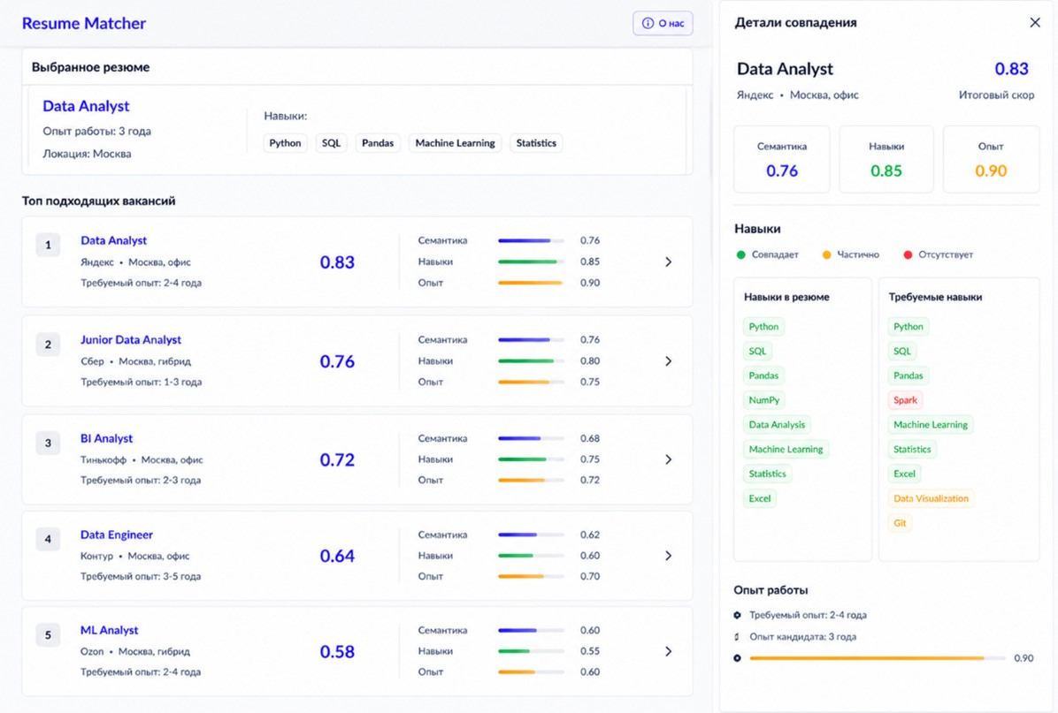
Факультет компьютерных наук
Разработка системы для сопоставления резюме и текстовых описаний вакансий для специалистов в области анализа данных
UI (демонстрация результата) - шаблон
Основные блоки интерфейса
1. Блок выбранного резюме
2. Блок рекомендованных вакансий
3. Блок краткой оценки совпадения
4. Блок деталей совпадения
5. Блок сравнения навыков
6. Блок соответствия опыта
7. Блок описания работы

Slide 9
Факультет компьютерных наук
Разработка системы для сопоставления резюме и текстовых описаний вакансий для специалистов в области анализа данных
Вывод
Вывод
В ходе работы был реализован полный пайплайн сопоставления резюме и вакансий: от автоматического сбора данных с HH.ru до обучения моделей и формирования top-5 рекомендаций.
Ключевая особенность задачи — отсутствие ручной разметки релевантных пар «резюме — вакансия». Поэтому была сформирована псевдоразметка на основе совпадения навыков и соответствия опыта.
В качестве моделей были рассмотрены TF-IDF + LogisticRegression и Embeddings + LogisticRegression. Лучший результат показала модель TF-IDF + LogisticRegression, так как для данной задачи важны конкретные навыки, технологии и формулировки.
Итоговая система ранжирует вакансии по model_score и позволяет объяснить результат через три компонента: семантическое сходство, навыки и опыт.

Slide 10
Факультет компьютерных наук
Разработка системы для сопоставления резюме и текстовых описаний вакансий для специалистов в области анализа данных
Варианты улучшения решения
Улучшения в рамках ВКР
Дальнейшее улучшение сервиса
Доработка UI
Дальнейшие эксперименты с моделью
Доработка EDA
Улучшение сбора данных
Улучшение извлечения признаков
Использование более сильных embedding-моделей
Экспертная валидация результатов
Развитие интерфейса

